Slide 1

Организация и реализация дополнительных платных образовательных услуг по программам дополнительного образования и иных платных услуг в МАДОУ детском саду №135 г. Тюмень, 2015 год
Notes:
Здравствуйте, уважаемые коллеги! Сегодня я хотела ба поделиться опытом организации и предоставления дополнительных платных образовательных услуг в нашем дошкольном учреждении.

Slide 2
Поэтапная организация платного дополнительного образования
I этап
Изучение нормативно-правовой документации
II этап
Выявление спроса на услуги дополнительного платного образования
III этап
Решение организационных вопросов
IV этап
Разработка пакета документов
V этап
Контрольные мероприятия, определяющие качество предоставления дополнительных платных образовательных услуг по программам дополнительного образования и иных платных услуг
Notes:
Подготовку к оказанию дополнительных платных образовательных услуг следует осуществлять поэтапно.

Slide 3
Нормативно-правовая документация
ФЗ «Об образовании в РФ» от 29.12.2012 г.
Закон «О защите прав потребителей» № 2300-1 от 07.02.1992г.
(ред. от 05.05.2014г., вступил в силу 01.07.2014г.)
«СанПин» 2.4.1.3049-13 №26 от 15.05.2013 г.
Постановление Правительства РФ №706 «Об утверждении Правил оказания платных образовательных услуг» от 15.08.2013 г.
Приказ Министерства образования и науки РФ «Об утверждении порядка организации и осуществления деятельности по дополнительным образовательным программам» №1008 от 29.08.2013 г.
Закон Тюменской обл. «Об основах функционирования образовательной системы в Тюменской области» №328 от 28.12.2004г. (ред. от 07.06.2012г.)
Постановление Администрации г.Тюмени «Об утверждении Методики определения тарифов на платные образовательные услуги, оказываемые МОУ г.Тюмени» №104-пк от 30.12.2009г.
Лицензия на осуществление образовательной деятельности с приложением №00031 от 06.03.2014г.
Устав МАДОУ д/с №135 г.Тюмени от 25.03.2014г.
Положение «Об организации деятельности по оказанию дополнительных платных образовательных услуг по программам дополнительного образования и иных платных услуг» (нов.ред. от 29.08.2014г.)
Notes:
На первом этапе организации платных дополнительных услуг в ДОО мы изучили нормативно-правовую базу.

Slide 4
ФЗ «Об образовании в РФ», ст.75
Дополнительное образование детей и взрослых направлено на формирование и развитие творческих способностей детей и взрослых, удовлетворение их индивидуальных потребностей в интеллектуальном, нравственном и физическом совершенствовании, формирование культуры здорового и безопасного образа жизни, укрепление здоровья, а также на организацию их свободного времени.
Дополнительное образование детей обеспечивает их адаптацию к жизни в обществе, профессиональную ориентацию, а также выявление и поддержку детей, проявивших выдающиеся способности.
Дополнительные общеобразовательные программы для детей должны учитывать возрастные и индивидуальные особенности детей.
Notes:
Прежде чем вводить услуги, изучили спрос востребованных дополнительных услуг потребителями (родителями воспитанников, которые являются заказчиками услуг дополнительного образования), провели анализ материально – технической базы для предоставления конкретных услуг. Разработали Алгоритм организации дополнительных платных образовательных услуг по программам дополнительного образования и иных платных услуг.
Создали условия для оказания Услуг, гарантирующие охрану жизни и здоровья обучающихся (воспитанников) (санитарно – эпидемиологический режим, противопожарный режим, охрана труда и др.)
Разработали Положение об организации деятельности по оказанию дополнительных платных образовательных услуг в соответствие с Уставом учреждения и иные документы в соответствие с Алгоритмом организации дополнительных услуг.
Подвели итоги и на педагогическом совете обсудили дальнейшую деятельность. Составили списки воспитанников по различным направлениям деятельности и предложили, прежде всего своим специалистам и воспитателям подумать и предложить свои услуги – что могут, что нужно и т.д.
Разработали программы дополнительного образования , согласовали их на педагогическом Совете ОУ, получили рецензии кандидатов педагогических наук ТюмГУ, Академии искусств, заключили с родителями (законными представителями) , приложения к договору об образовании по образовательным программам дошкольного образования об оказании дополнительных платных образовательных услуг по программам дополнительного образования и иных платных услуг

Slide 5
Задачи оказания дополнительных платных услуг
в МАДОУ д/с №135 города Тюмени:
а) удовлетворение потребностей воспитанников в получении дополнительного образования и развития их личности;
б) обеспечение безопасности жизнедеятельности воспитанников, создание благоприятных условий для осуществления образовательного процесса;
в) повышение уровня оплаты труда работников образовательного учреждения;
г) совершенствование учебно-материальной базы образовательного учреждения.
Notes:
Для оказания дополнительных платных образовательных услуг по программам дополнительного образования мы определили следующие задачи.

Slide 6
Документация педагога ДПО
Программа дополнительного образования
Расписание дополнительных занятий на учебный год
График работы педагога дополнительного образования
Список детей
Табель посещаемости детей
Мониторинг успешности освоения программы дополнительного образования на начало и конец года
Notes:
Составили перечень документации, необходимой для оказания дополнительных услуг и ознакомили с ним педагогов. Провели индивидуальное консультирование по правильному оформлению данной документации.

Slide 7
Этапы разработки дополнительной программы дополнительного образования:
Изучение целей, задач, программного содержания основной образовательной программы дошкольного образования дошкольного учреждения (организации)
Сравнительный анализ программного содержания основной образовательной программы дошкольного образования дошкольного учреждения (организации) и программы дополнительного образования
Обсуждение программы на педсовете ОУ
Рецензирование программы дополнительного образования
Notes:
Для составления программы дополнительного образования нами были разработаны следующие этапы.

Slide 8
Пример сравнительного анализа программного содержания основной образовательной программы дошкольного образования дошкольного учреждения и программы дополнительного образования:
Основная образовательная программа дошкольного образования | Дополнительная программа «ВОЛШЕБНАЯ КИСТОЧКА»
Младшая группа
Рисование. Изображать отдельные предметы, простые по композиции и незамысловатые по содержанию сюжеты. Подбирает цвета, соответствующие изображаемым предметам. Правильно пользуется карандашами, фломастерами, кистью и красками. Лепка. Умеет отделять от большого куска глины небольшие комочки, раскатывать их прямыми и круговыми движениями ладоней. Лепит различные предметы, состоящие из 1-3 частей, используя разнообразные приемы лепки | Рисование. Обучение смешиванию красок. Овладение навыками равномерного заполнения листа бумаги. Изображение разных пятен двумя цветами Приобретение навыков работы гуашью: проведение линий с разным нажимом на кисть «примакивание». Нанесение точки кистью (пальцем) на округлую форму бумаги. Овладение первоначальными знаниями о технике «коллаж». Использование различных умений для создания образа (монотипия, печать «пальчиком», ладошкой.) Знакомство с матрешками. Украшение растительным узором матрешки. Обучение элементам портрета. Лепка. Овладение навыками работы с глиной. Раскатывание цилиндрической формы (столбик). Обучение приемам украшения Знакомство с понятиями картина, выставка, зритель, художник, лепное изделие
Вывод: По дополнительной программе «Волшебная кисточка», наряду с основными техниками рисования используются и не традиционные (тычок жесткой кистью, с традиционными восковые мелки и акварель, монотипия и печать пальчиком и ладошкой, коллаж). Дети знакомятся с понятиями картина, выставка , зритель, художник, лепное изделие
Notes:
Здесь вы можете увидеть один из этапов разработки программы дополнительного образования – сравнительный анализ на примере дополнительной программы по художественно-эстетическому развитию «Волшебная кисточка» («Изобразительная деятельность»).

Slide 9

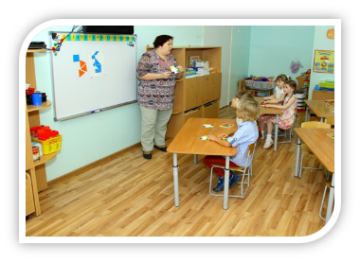
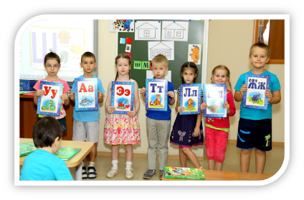
Виды дополнительных платных образовательных услуг
по программам дополнительного образования и иных платных услуг в МАДОУ д/с №135
Образовательно-развивающей направленности:
Развитие познавательных процессов
у детей старшего дошкольного возраста
  Формирование предпосылок универсальных учебных действий
Notes:
В соответствии с Уставом ДОУ, Положением об организации деятельности по оказанию дополнительных платных образовательных услуг дополнительные платные услуги были разделены по следующим направлениям.

Slide 10
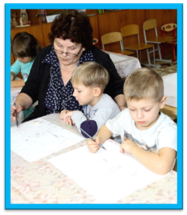
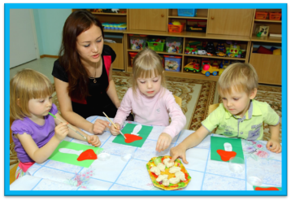
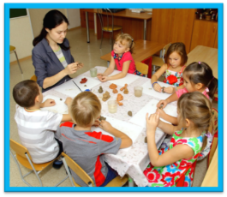
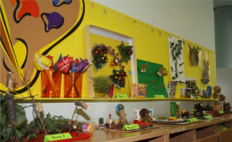
Художественно-эстетической направленности:
Изобразительная деятельность
Развитие творческих способностей детей младшего возраста
    Художественная керамика

Slide 11
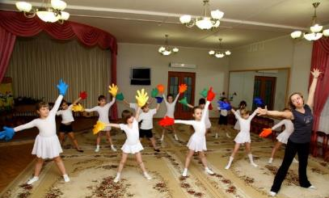
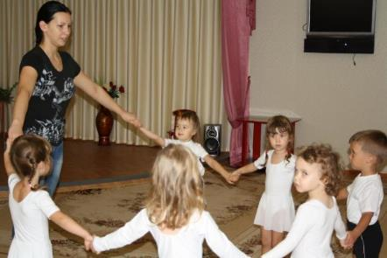
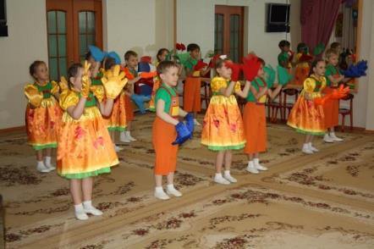
Эстрадный танец

Slide 12
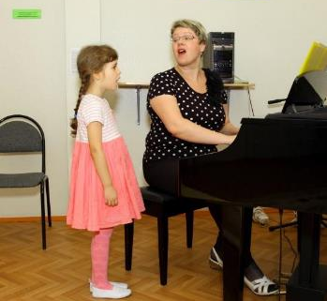
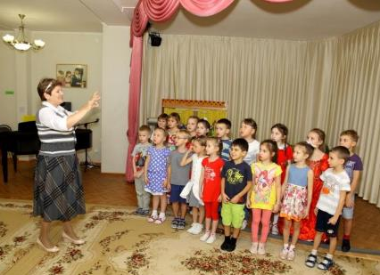
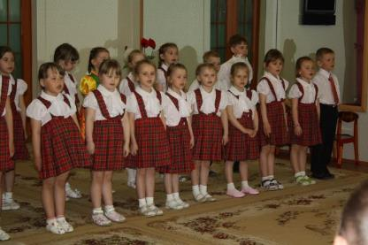

Хоровое пение
Вокальное пение

Slide 13
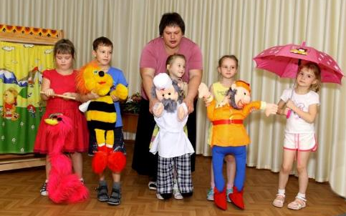
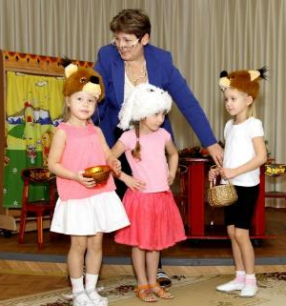
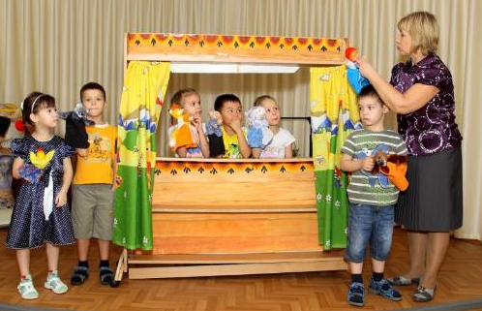
Театрализованная деятельность

Slide 14
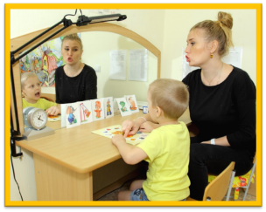
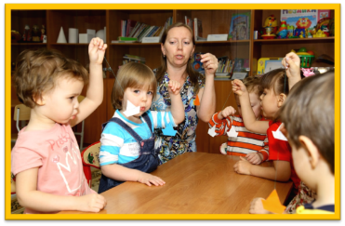
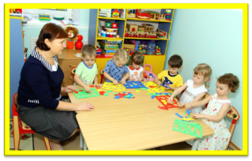
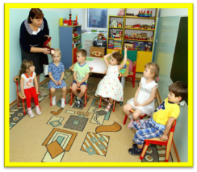
Коррекционного развития :
Коррекция речи
Пропедевтические логопедические занятия
Психологическое сопровождение развития ребёнка

Slide 15
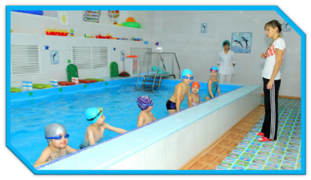
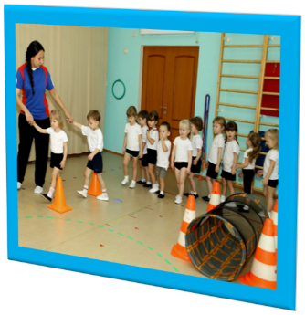
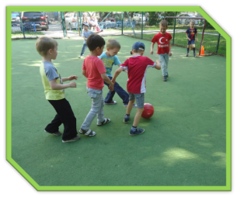

Физического развития:
Обучение плаванию стилем «Кроль»
Физическое развитие детей младшего возраста
Футбол

Slide 16

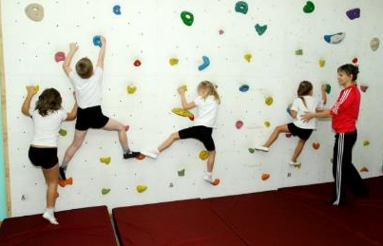
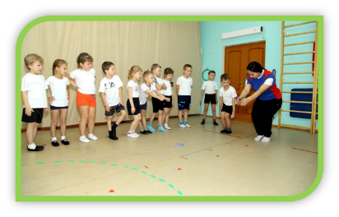
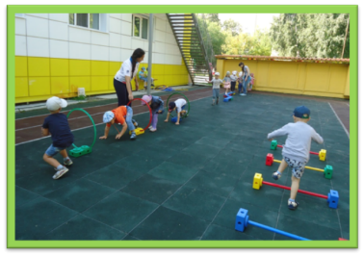
Скалолазание
Лёгкая атлетика

Slide 17
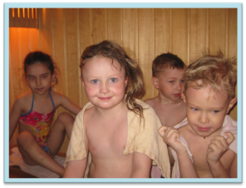
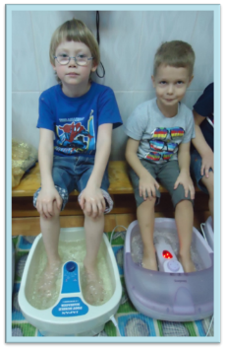
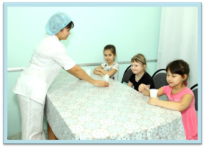
Оздоровления:
Профилактика простудных заболеваний (сауна)
Гидромассаж ступней ног
Кислородный коктейль
Оздоровительный массаж

Slide 18
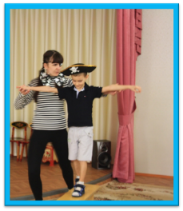
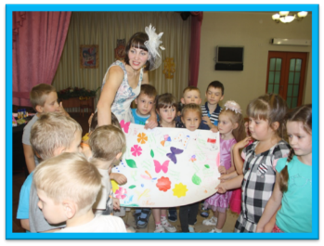
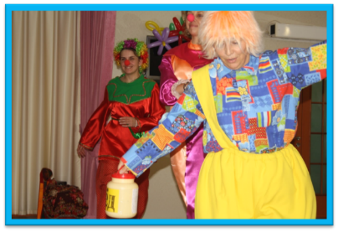

Иные услуги:
Сервисная услуга – «День рождения в детском саду» (праздничное представление)

Slide 19
Контроль за осуществлением Услуг
Контроль
Старший воспитатель/заместитель заведующего
Заведующий
Медицинские работники
соблюдение законодательной базы
планирование по превышению стандарта образования
соответствие дополнительной нагрузки индивидуальным физическим показателям ребенка
порядок документального оформления
соблюдение учебной нагрузки нормам СанПина при оказании Услуг
качество проведения платных образовательных услуг
составление рекомендаций при посещении Услуг физической и оздоровительной направленности
качество проведения Услуг
Notes:
Для решения поставленных задач по оказанию дополнительных платных услуг , успешной реализации программ дополнительного образования, достижения воспитанниками планируемых результатов проводятся контроль как руководителем учреждения, заместителем руководителя, старшим воспитателем, так и медицинскими работниками. Также Заказчик, недовольный качеством предоставления услуг, в любой момент может расторгнуть договор или потребовать оказания услуги на должном уровне в соответствии с условиями договора.

Slide 20
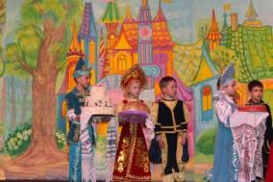
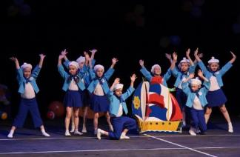
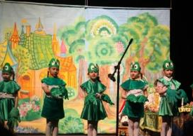
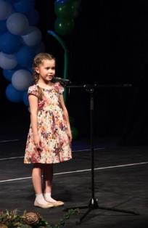
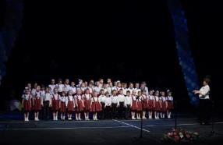
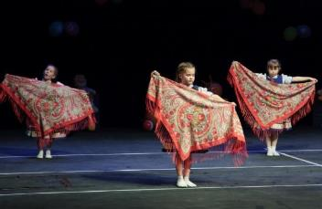
Итоговые мероприятия по дополнительному образованию
Notes:
Отчётные мероприятия по дополнительному образованию проходят в разных формах. «Театрализованная деятельность», «Эстрадный танец», «Хоровое пение», «Вокальное пение» проходят в виде театральных постановок и отчётного концерта на сцене Тюменского драматического театра.

Slide 21
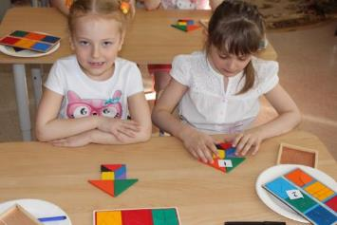
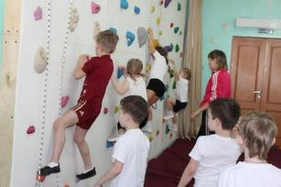
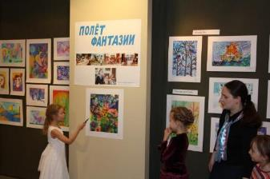
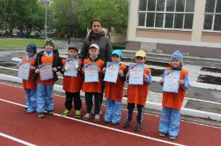
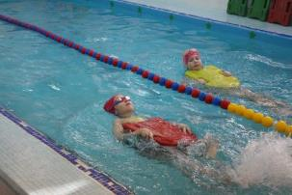
Итоговые мероприятия по дополнительному образованию
Notes:
Проводим декаду открытых дверей для родителей; соревнования по футболу, плаванию, лёгкой атлетике; тематические выставки детских работ в ДОУ и Музейном комплексе им.И.Я.Словцова.

Slide 22
Дополнительное платное образование
МАДОУ
Родители (законные представители)
Notes:
Работа дошкольной образовательной организации будет действительно качественной и результативной, если проедоставит ребёнку возможности для полноценного физического, интеллектуального, социального развития и поможет родителям в воспитании ребёнка здорового, уверенного в себе, счастливого, умного, доброго и успешного.

Slide 23
Организация и реализация дополнительного образования в дошкольном учреждении (организации)
Плюсы и минусы
Широкий спектр дополнительных услуг
Право выбора родителями и воспитанниками занятий по интересам
Возможность получения воспитанниками дополнительного образования, не выходя за пределы детского сада
Отсутствие достаточного количества помещений для удовлетворения спросов всех желающих посещать услуги
Непонимание родителями (законными представителями) ограничений в количестве дополнительных услуг для своего ребёнка
Notes:
Проанализировав наш опыт работы по осуществлению дополнительного образования, мы смогли выявить не только положительные стороны реализации дополнительных услуг, но и столкнулись с небольшими проблемами.

Slide 24
СПАСИБО
за
ВНИМАНИЕ!

